Slide 1

C PROGRAMMING INTRODUCTION
TUẦN 1: THIẾT LẬP MÔI TRƯỜNG

Slide 2
Giới thiệu
Thực hành lập trình C trên môi trường UNIX (LINUX)
Phương pháp viết và thực thi các chương trình đơn giản bằng ngôn ngữ C
Cú pháp cơ bản
Sử dụng các hàm trong các thư viện chuẩn

Slide 3
Quy định
Bắt buộc tham gia
Làm bài tập đầy đủ trên lab
Nếu gặp vấn đề, trao đổi với giáo viên

Slide 4
Môi trường và công cụ
Hệ điều hành: Ubuntu
Ngôn ngữ lập trình: C
Trình biên dịch: gcc
Trình soạn thảo : emacs
Quản lý window: KDE / Gnome

Slide 5
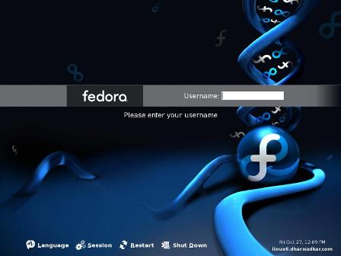
Đăng nhập Linux
Sử dụng tài khoản đã có
Thiết lập phiên làm việc, thư mục, trình soạn thảo và trình biên dịch

Slide 6
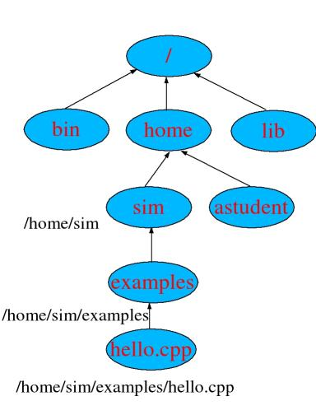
Hệ thống tệp Linux
Cấu trúc dạng cây hướng lên trên
Thư mục / thư mục con, thư mục gốc /
Mối người dùng có một thư mục: ~ hoặc home/userid

Slide 7
Các thư mục và tệp quan trọng
Thư mục gốc - /
/root – thư mục gốc
/boot – các tệp tĩnh cho boot loader
/bin – các tệp để khởi động hệ thống
/sbin – /usr/sbin các công cụ quản trị hệ thống
/dev – các tệp thiết bị
/etc – các tệp tùy chỉnh và quản trị

Slide 8
Mở cửa sổ lệnh
Ấn vào biểu tượng Terminal (hoặc ấn Alt-F2: gõ xterm hoặc konsole)
Sau đó có thể sử dụng cửa sổ lệnh
Tạo các cửa sổ khác từ cửa số hiện hành bằng lệnh xterm &

Slide 9
Một số lệnh Linux
ls: Hiển thị nội dung thư mục
pwd: Hiển thị thư mục làm việc
cd: Thay đổi thư mục làm việc
mkdir : Tạo thư mục
cp : Sao chép tệp và thư mục
cat: Xem nội dung tệp
mv : Xóa/đổi tên tệp
man: Hiển thị trang trợ giúp
which: in ra thư mục chứa lệnh
vd: which gcc

Slide 10
Bài tập
Tới thư mục home
Tạo thư mục Cprogramming
Tạo thư mục con week1
Lưu các tệp trong phiên làm việc vào week1
Lưu vào ~/Cprogramming/week2 trong buổi tiếp theo...
Tổ chức các tệp theo tuần trong khóa học

Slide 11
Các bước chạy chương trình
Trình soạn thảo
Emacs
Tệp trên đĩa hedspi.c
Chương trình C trên giấy hoặc trong đầu
Trình biên dịch C
gcc
Tệp thực thi a.out
Các thư viện

Slide 12
Khởi động trình soạn thảo emacs
Mở cửa sổ và thực hiện lệnh
emacs & hoặc emacs –nw
Để dùng Emacs để sửa một tệp, gõ:
emacs filename
Một cửa sổ emacs được tạo ra. Có thể lựa chọn kích thước font chứ. Bây giờ bạn có thể soạn thảo một chương trình
Để đóng cửa số emacs
Lựa chọn menu Files của emacs
Lựa chọn exit emacs

Slide 13
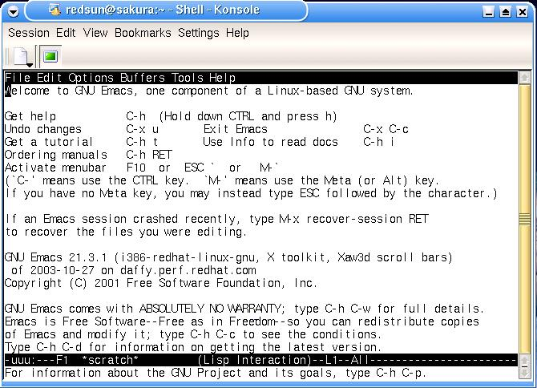
Giao diện của Emacs

Slide 14
Giao diện của Emacs
Màn hình Emacs được chia làm ba vùng cơ bản
Vùng trên cùng là cửa sổ văn bản. Cửa sổ văn bản chiếm phần lớn màn hình và là nơi để soản thảo văn bản
Phía dưới cửa số văn bản là dòng trạng thái cung cấp các thông tin về văn bản và phiên làm việc
Dòng dưới cùng của màn hình Emacs là minibuffer. Minibuffer chứa các lệnh đưa đến Emacs và các thông tin trạng thái

Slide 15
Các lệnh Emacs
Emacs sử dụng các kí tự Control và Escape (hoặc Alt) để phân biệt lệnh của bộ soạn thảo với văn bản để chèn vào trong bộ đệm
Control-x nghĩa là giữ phím Control và ấn phím x
(không cần phải viết hoa x hoặc các kí tự điều khiển khác)
[ESCAPE] x nghĩa là ấn phím Escape, thả ra, sau đó ấn x.
Viết tắt: C-x cho Ctrl-X

Slide 16
Lệnh Emacs cho tệp
Tìm và mở tệp
C-x C-f file_name
Có thể sử dụng TAB để xem danh sách các tệp trong thư mục hiện hành
Khi gõ một kí tự, tất cả các tệp bắt đầu bằng kí tự đó sẽ được hiển thị ra
Lưu tệp đang làm việc
C-x C-s
Thoát khỏi emacs: C-x C-c

Slide 17
Di chuyển
Các phím mũi tên trên bàn phím dùng để di chuyển một hàng hoặc giữa các cột trong một hàng
Một số lệnh di chuyển:
Đi tới đầu tệp: M-<
Đi tới cuối tệp: M->
Màn hình tiếp theo (trang dưới): C-v
Màn hình trước (trang trên): M-v
Đầu dòng hiện tại: C-a
Cuối dòng hiện tại: C-e
Từ tiếp theo: M-f
Từ trước: M-b

Slide 18
C-x C-q Thoát chế độ read only

Slide 19
Gõ văn bản
Sau khi đưa con trỏ đến vị trí mong muốn trong tệp, có thể bắt đầu gõ
Phím delete dùng để xóa kí tự, nội dung thêm vào sẽ đẩy các nội dung đã có ra sau

Slide 20
Cut, Copy, và Paste
Có thể xóa một khối văn bản
Đưa con trỏ đến điểm đầu (hoặc điểm cuối) của khối
Đánh dấu với: C-spacebar
Đưa con trỏ đến điểm cuối (hoặc điểm đầu) Xóa or Copy khối:
Xóa: C-w
Copy: M-w
Để Paste một khối đã copy, đi đến vị trí mới và gõ: C-y

Slide 21
Các lệnh hữu ích khác
C-g: thoát (dừng một lệnh thực thi quá lâu)
C-x 1 Một cửa sổ (chỉ hiển thị một cửa sổ)
C-x 2 Chia màn hình làm hai cửa sổ
C-x o Đưa con trỏ tới cửa sổ cuối
C-x b Chuyển đến bộ đệm
C-s tìm một chuỗi

Slide 22
Bài tập 1.2 : Cấu hình Emacs
Trong dòng lệnh Emacs , tìm và mở ~/.emacs
Thêm vào dòng sau để cẩu hình Emacs theo ý muốn.
Thiết lập font chữ
(global-font-lock-mode 1 t)
Thiết lập thời gian và ngày
(setq display-time-day-and-date t)

Slide 23
Bài tập: Cấu hình Emacs
Thiết lập chế độ làm việc với ngôn ngữ C
(defun linux-c-mode ()
"C mode with adjusted defaults for use with the Linux kernel."
(interactive)
(c-mode)
(c-set-style "K&R")
(setq tab-width 8)
(setq indent-tabs-mode t)
(setq c-basic-offset 8))
Lưu các thay đổi và khởi động lại emacs

Slide 24
Bài tập 1.3: Viết chương trình đầu tiên
Sử dụng emacs để mở tệp hello.c trong thư mục ~/Cprogramming/week1
Nhập vào nội dung sau
Lưu tệp
/* Ten – Lop */
/* Day la chuong trinh dau tien cua toi voi C */
#include <stdio.h>
main()
{
printf("Welcome to C Programming Introduction.\n");
}

Slide 25
Bài tập 1.4 Xây dựng giải thuật đơn giản
Viết một giải thuật để lựa chọn quần áo cho các hoạt động khác nhau tùy theo điều kiện thời tiết (vd, đi tắm biển khi trời nóng, trượt tuyết khi có tuyết, v.v). Giải thuật cần làm rõ việc lựa chọn quần áo phụ thuộc như thế nào vào thời tiết và hoạt động, và có khả năng đáp ứng được các điều kiện thời tiết khác nhau.
Gợi ý: Sử dụng cấu trúc lựa chọn.

Slide 26
Bài tập
Viết thuật toán đổi số nguyên dạng thập phân sang nhị phân
Viết thuật toán tìm ước số chung lớn nhất
Viết thuật toán tìm số lớn nhất trong dãy số.

Slide 27
Bài tập 1.5 Xây dựng giải thuật cơ bản
Giả sử bạn có một voucher mua đĩa nhạc trị giá 100k, viết giải thuật để mua đĩa CD với voucher nói trên.
Gợi ý: Sử dụng lựa chọn và lặp.

Slide 28

Thank you for​ your attentions!​

